Slide 1

AFU: Asistente de Fauna Urbana
Autores: Juan David Ávila Pérez Y Ahiver Alexander Cardona
Diplomado Soluciones con Inteligencia Artificial: Enfoque en Machine Learning y Deep Learning para la Transformación Empresarial.

Slide 2

Contenido
Planteamiento y formulación del problema
Objetivos
  Objetivo general
  Objetivos específicos
Metodología CRISP-ML(Q)
  Comprensión del negocio o Identificación del problema
  Comprensión de los datos
  Preparación de los datos
  Modelado o Explotación de Modelos
  Evaluación de los modelos
  Implementación
Conclusiones y Recomendaciones

Slide 3

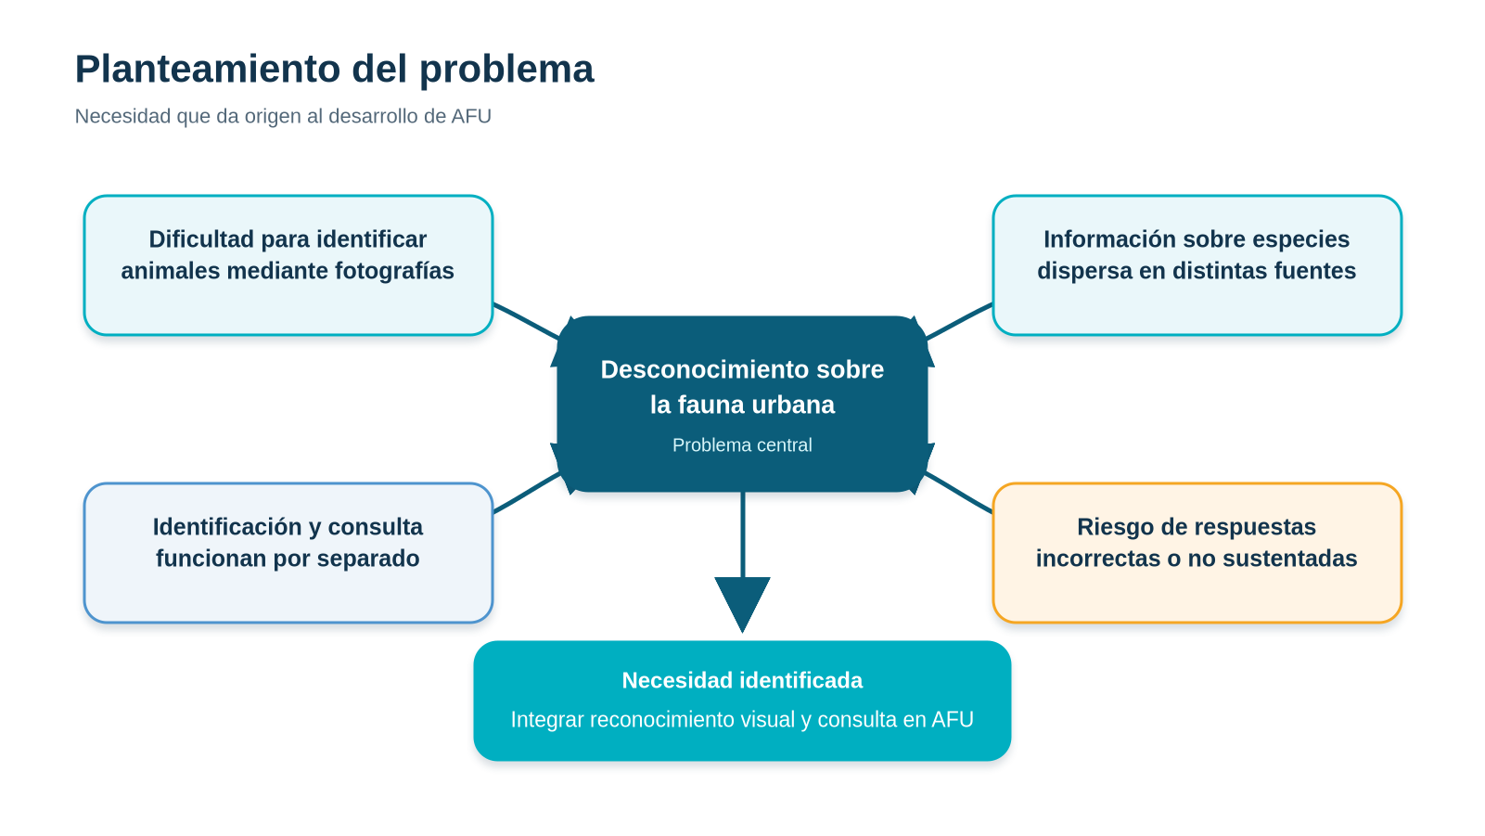
Planteamiento del problema

Slide 4
Formulación del problema
¿Cómo desarrollar una aplicación web que integre técnicas de visión por computador y un modelo conversacional de inteligencia artificial para identificar animales a partir de imágenes y permitir la consulta interactiva de información relacionada con la fauna contemplada en el sistema?

Slide 5
Objetivos
Objetivo general
Objetivos específicos
Desarrollar una aplicación web denominada AFU que integre técnicas de visión por computador y un modelo conversacional de inteligencia artificial para identificar animales a partir de imágenes y proporcionar información sobre la especie reconocida mediante lenguaje natural.
Implementar un modelo de visión por computador para identificar las especies contempladas.
Ajustar un modelo conversacional para responder consultas sobre las especies.
Integrar los componentes mediante un backend desarrollado en Flask.
Desarrollar una interfaz web con React y TypeScript.
Evaluar el prototipo e identificar sus principales limitaciones.

Slide 6
Estado del arte
Investigación 1
Título: Perspectives in Machine Learning for Wildlife Conservation
Autor: Tuia et al.
Investigación 2
Título: PyTorch-Wildlife: A Collaborative Deep Learning Framework for Conservation
Autor: Hernández et al.
Investigación 3
Título: QLoRA: Efficient Finetuning of Quantized LLMs
Autor: Dettmers et al.

Slide 7
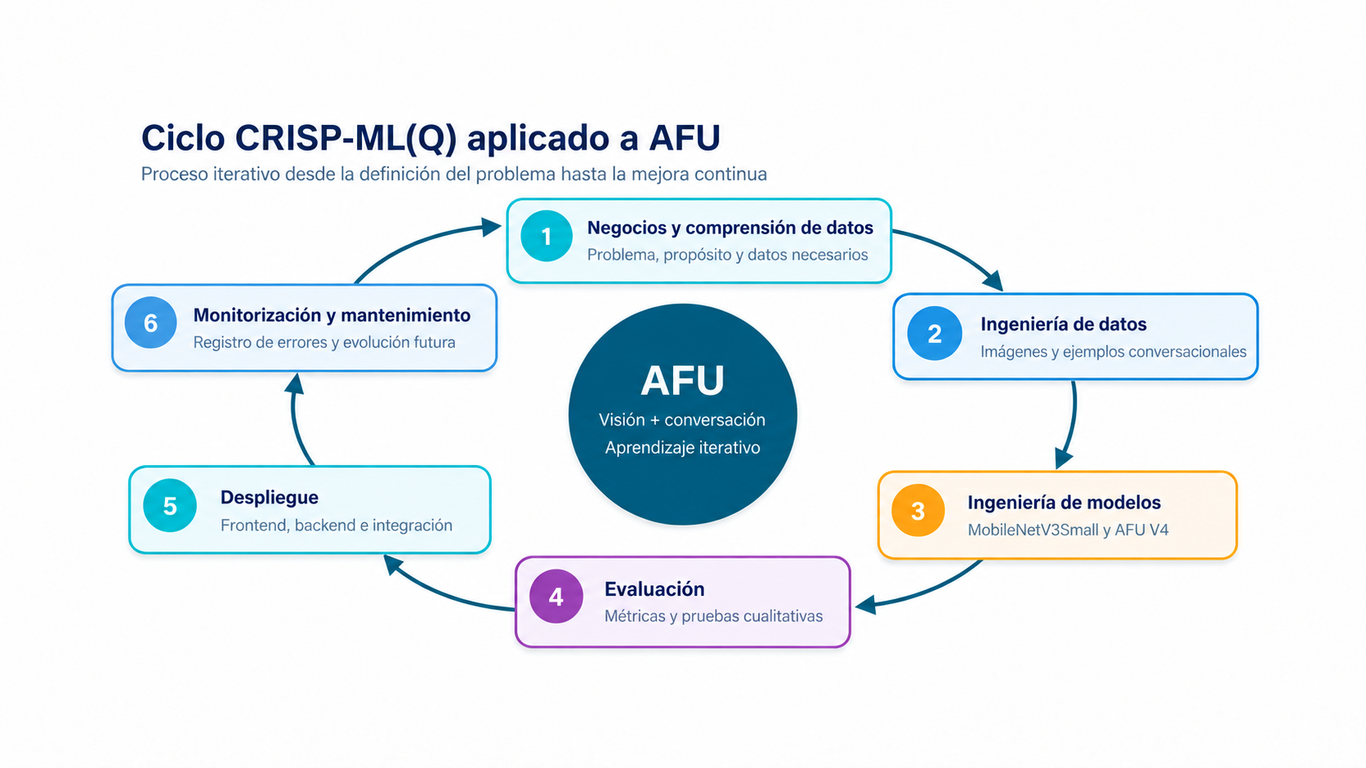
Metodología CRISP-ML(Q)
Metodología CRISP-ML(Q)

Slide 8
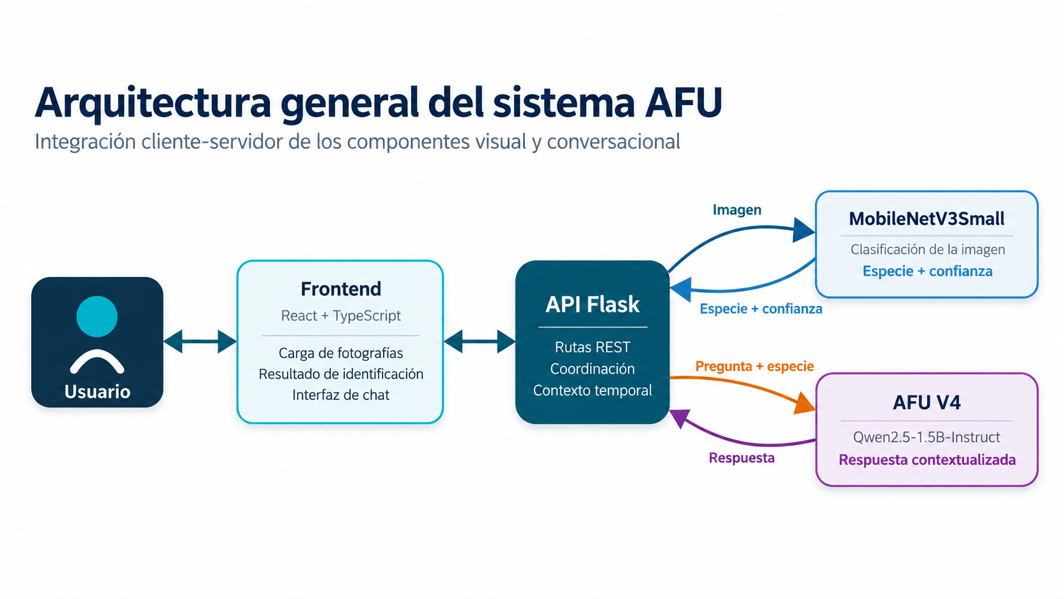
Metodología CRISP-ML(Q)
AFU integra dos flujos coordinados por Flask. MobileNetV3Small clasifica la imagen y devuelve la especie con su nivel de confianza. Flask conserva esta identificación como contexto y la utiliza junto con la pregunta para obtener una respuesta de AFU V4.

Slide 9
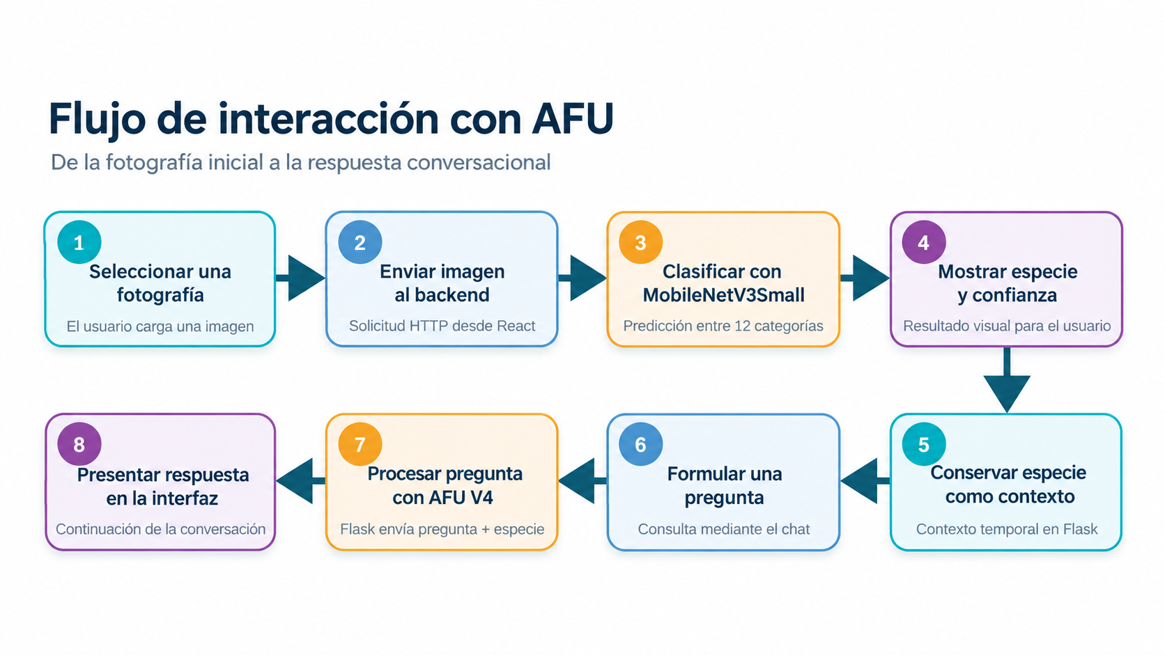
Metodología CRISP-ML(Q)

Slide 10
Conclusiones
AFU integra satisfactoriamente reconocimiento visual e interacción conversacional en una aplicación funcional.
MobileNetV3Small logró clasificar las 12 categorías contempladas en el proyecto.
AFU V4 mejoró sus métricas cuantitativas durante el entrenamiento.
Las pruebas cualitativas demostraron que una buena precisión por token no garantiza respuestas completamente correctas.
El sistema debe considerarse un prototipo funcional y experimental, no una fuente biológica especializada.

Slide 11
Recomendaciones
Ampliar el conjunto de imágenes y representar más condiciones de iluminación, fondo y posición.
Construir un conjunto de evaluación independiente de los datos de entrenamiento.
Incorporar recuperación de información desde fuentes verificadas.
Probar modelos conversacionales con mayor capacidad.
Registrar preguntas, errores, tiempos de respuesta y niveles de confianza.
Ampliar progresivamente el número de especies reconocidas.

Slide 12

Gracias

